Slide 1
Médecines en Afrique, entre tradition et modernité
Expérience de l’intégration des cours de Médecine traditionnelle dans la Faculté de Médecine de l’Université Notre-Dame du Kasayi
Don Jethro MAVUNGU, Assistant U.Ka
Doctorant Ulg
Ir Charlot MIKOBI, Chef de travaux U.Ka

Slide 2
1. Introduction
En RDC
Dans chaque village, il y a au moins un guérisseur.
Dans les contrées rurales, chaque famille voir chaque adulte a une expérience thérapeutique sur au moins une plante.
Cassia alata

Slide 3
2. Cours de Médecine traditionnel
1997
Intégration de la MT dans la Faculté de Médecine
Objectif éducationnelle
Appréhender les 2 approches thérapeutiques (traditionnelle et conventionnelle)
Cassia alata en floraison

Slide 4
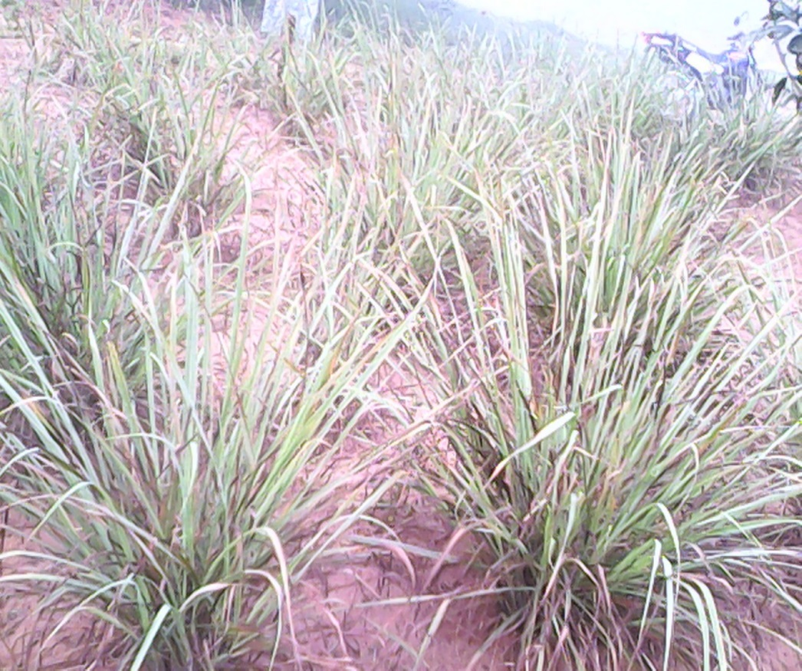
2. Cours de Médecine traditionnel (2)
Répartition des cours au départ
2ème Graduat SBM : Les sources des médicaments
3ème Graduat : La validation de l'information thérapeutique (recherche et statistiques)
1er Doctorat : La Médecine traditionnelle et Obstétrique
2ème Doctorat : La Phytodiététique
3ème Doctorat: La Législation et l’organisation de la MT dans les SSP en RDC
Cymbopogon citratus

Slide 5
2. Cours de Médecine traditionnel (3)
Actuellement
Tous les modules se donnent en 3ème doctorat : Phytothérapie et Médecine traditionnelle.
Partie pratique : enquête de terrain
Tephrosia vogelii

Slide 6
3. Perception des Médecins en milieu rural
Les deux médecines sont complémentaires
---> Référence de certains cas aux tradipraticiens ( inceste, etc.)
Aloe vera

Slide 7
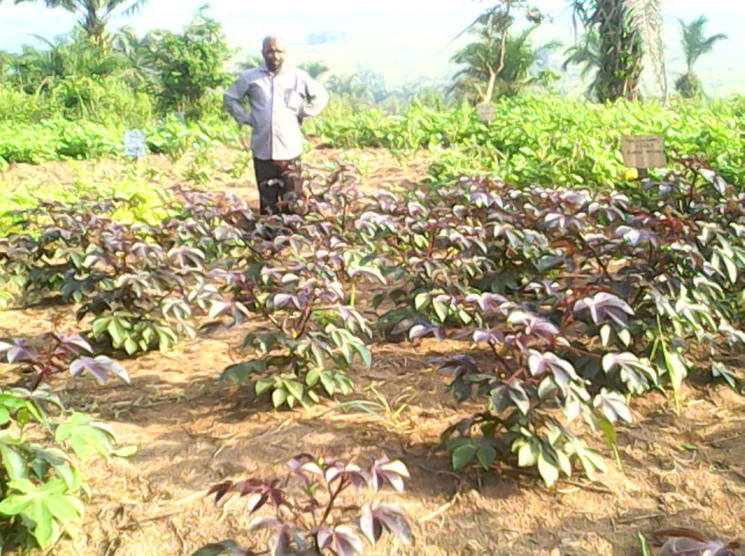
4. Projet de sauvegarde et de domestication de 30 plantes médicinales
Observation
Les plantes médicinales sont menacées :
Mode de récolte
Déforestation
Besoin croissant du marché mondial
Croissance démographique
Jatropha curcas

Slide 8
4. Projet de sauvegarde et de domestication de 30 plantes médicinales (2)
Herbarium
Reserve de la diversité biologique et outil pédagogique
La flore médicinale constituée des classes de Magnoliopsida et Liliopsida issues des 8 familles botaniques et dont 30 spécimens ont été ciblés.
Jatropha curcas

Slide 9
5. Conclusion et perspectives
Valoriser la profession du guérisseur
Répondre aux besoins thérapeutiques des populations
Participer à la capitalisation du patrimoine sanitaire mondial
Vinca rosea

Slide 10
5. Conclusion et perspectives (2)
Mobilisation des ressources
Recherche : efficacité, innocuité et qualité
Formation des prestataires
Intensifier la culture des PM
Cassia occidentalis

Slide 11
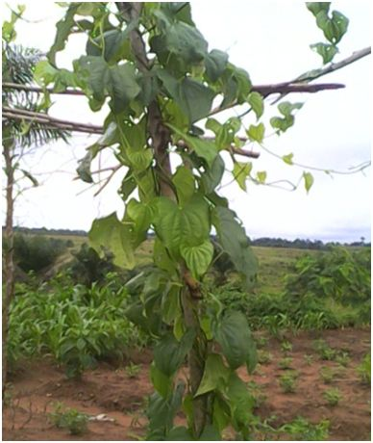
Merci pour votre attention!
Tithonia diversifolia
Dioscorea bulbifera

